Slide 1


Canzoncine simpatiche
Maestra Silvia

Slide 2

Saluto della maestra Silvia ai bambini

Slide 3
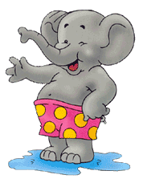
CIAO BAMBINI E BAMBINE

Slide 4
L’ELEFANTE CON LE GHETTE

Slide 5
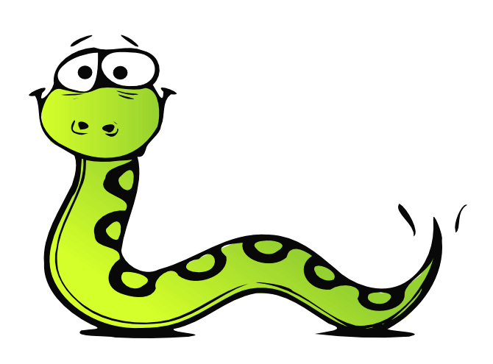
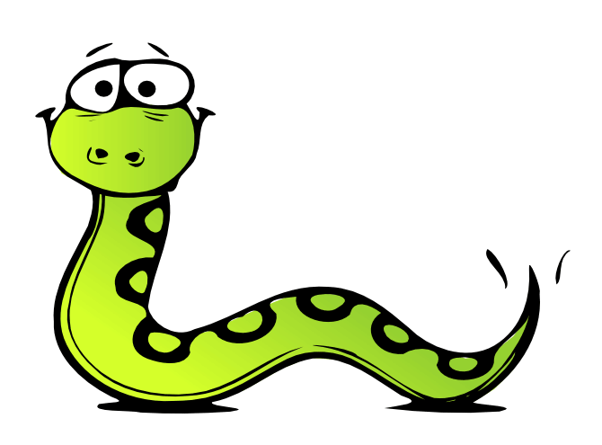
CIAO BAMBINI E BAMBINE

Slide 6
LA DANZA DEL SERPENTE

Slide 7


CIAO BAMBINI E BAMBINE

Slide 8
SE SEI FELICE

